Slide 1
Unity飞机大战
日期：2020.11.16
小组成员：赵皓轮、段骏

Slide 2
目 录
CONTENTS
1
游戏介绍
2
系统设计
3
技术路线
4
实现效果

Slide 3
游戏介绍

Slide 4

游戏介绍
游戏介绍
采用Unity实现一个简单的飞机大战游戏。玩家通过操纵自己的战机来躲避障碍物、敌方战机、敌方战机的攻击以及拾取道具、发射子弹等。初步构想是敌方战机死亡后会掉落英文字母，集齐某个单词后获得不同效果，不同主题场景也会有不一样的玩法和效果。
己方战机：
1）发射子弹
2）拾取道具
3）躲避攻击
敌方战机：
1）随机移动
2）随机攻击
3）Boss
道具：
1）不同道具产生不同效果
2）不同主题场景产生不同道具

Slide 5
选题动机

Slide 6
游戏介绍
游戏介绍
采用Unity实现一个简单的飞机大战游戏。玩家通过操纵自己的战机来躲避障碍物、敌方战机、敌方战机的攻击以及拾取道具、发射子弹等。初步构想是敌方战机死亡后会掉落英文字母，集齐某个单词后获得不同效果，不同主题场景也会有不一样的玩法和效果。
小组人数少
时间紧任务重
利用这次的大作业学习unity使用
飞机大战全民皆宜
玩法简单容易上手

Slide 7
系统设计

Slide 8
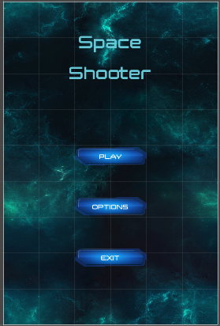
初始界面设计
初始界面：
1:初始界面背景(初始为太空)
2:游戏名称(Space Shooter)
3:开始游戏按钮(PLAY)
4:设置按钮(OPTIONS)
5:退出按钮(EXIT)

Slide 9
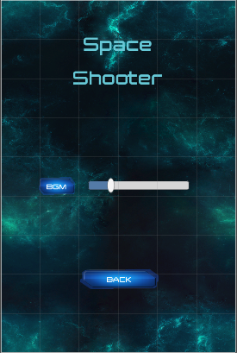
设置界面设计
设置界面：
1:背景音乐滑条(BGMSlider)
2:返回按钮(BACK)

Slide 10
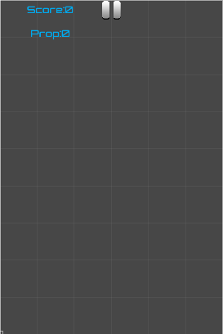
游戏界面设计
游戏界面:
1:暂停按钮(||)
2:得分文本标识(Score:0)
3:道具数量标识(Prop:0)

Slide 11
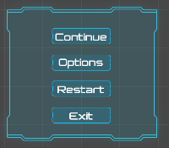
暂停界面设计
暂停界面:
1:暂停界面背景
2:继续按钮(Continue)
3:设置按钮(Options)
4:重新开始按钮(Restart)
5:退出按钮(Exit)

Slide 12
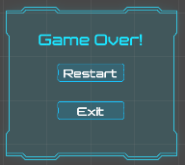
游戏结束界面设计
游戏结束界面:
1:游戏结束界面背景
2:游戏结束文本标识(Game Over!)
3:重新开始按钮(Restart)
4:退出按钮(Exit)

Slide 13
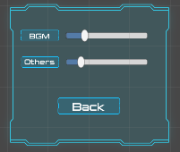
暂停设置界面设计
暂停设置界面:
1:暂停设置界面背景
2:背景音乐设置滑条(BGMSlider)
3:其他音效设置滑条(OthersSlider)
4:返回按钮(Back)

Slide 14
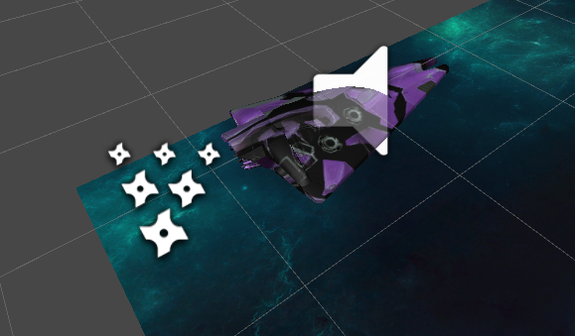
玩家战机设计

Slide 15
技术路线

Slide 16
技术路线
技术路线：
1:通过Asset Store获取资源创建玩家游戏对象，并添加相机、光源和背景，再为玩家战机添加移动脚本。
2:创建子弹对象并发射子弹，同时设置一个边界，使子弹碰撞到边界后被销毁以免占用过多内存。
3:创建小行星对象和敌机对象，并为他们添加移动脚本，为敌机添加子弹。同时他们在碰撞到边界后也将被销毁，增加敌机的闪避ai。
4:实现爆炸的特效以及游戏的控制如生成小行星和敌机。
5:计分和各个UI的展示实现以及音频。

Slide 17
实现效果

Slide 18
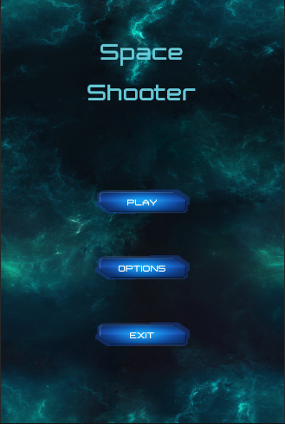
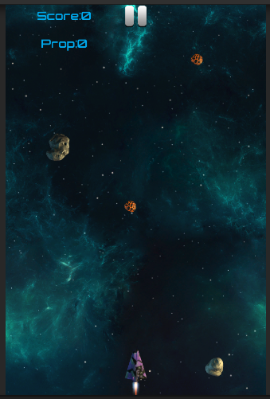
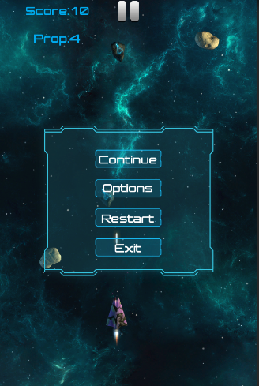
实现效果

Slide 19
感谢观看
Thank you for your watching
日期：2020.11.16
小组成员：赵皓轮、段骏

